Slide 1


О заполнении государственной статистической отчетности по форме 12-т (задолженность)
Главное статистическое управление Витебской области

Slide 2


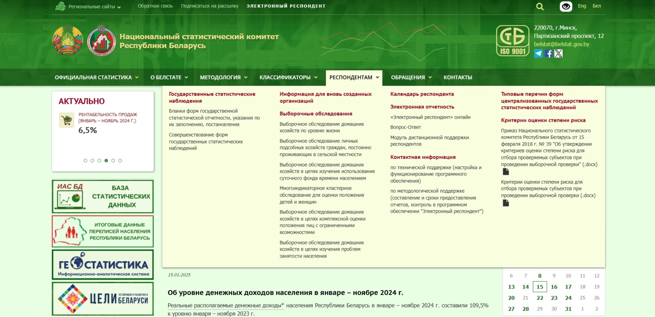
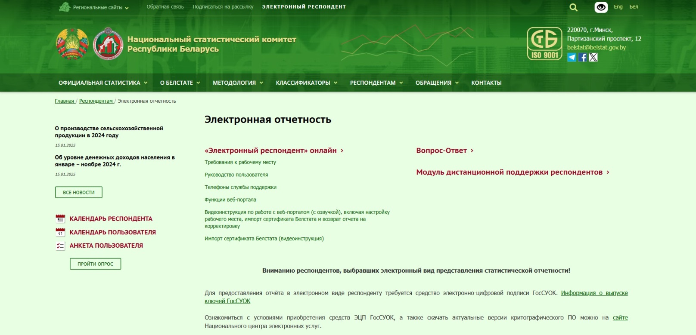
Главное статистическое управление Витебской области
02
ОТЧЕТ ПРЕДСТАВЛЯЕТСЯ В ВИДЕ ЭЛЕКТРОННОГО ДОКУМЕНТА
Специализированное программное обеспечение с необходимыми материалами размещено на официальном сайте Национального статистического комитета в глобальной компьютерной сети Интернет http://www.belstat.gov.by
В разделе «Электронный респондент онлайн» указаны требования к рабочему месту, руководство пользователя, телефоны службы поддержки, функции веб портала и прочая информация.

Slide 3
Главное статистическое управление Витебской области
03
НОРМАТИВНО-ПРАВОВЫЕ АСПЕКТЫ ПРИ ЗАПОЛНЕНИИ ФОРМЫ 12-Т (ЗАДОЛЖЕННОСТЬ)
Указания по заполнению в формах государственных статистических наблюдений статистических показателей по труду (Утверждены постановлением Национального статистического комитета Республики Беларусь от 20 января 2020 г. №1)
Указания по заполнению формы государственной статистической отчетности 12-т (задолженность) «Отчет о просроченной задолженности по заработной плате) (Утверждены постановлением Национального статистического комитета Республики Беларусь от 8 мая 2014 г. №40)
Инструкция о порядке представления первичных статистических данных (Утверждена постановлением Национального статистического комитета Республики Беларусь от 28 августа 2015 г.№ 100)

Slide 4

Главное статистическое управление Витебской области
04
Обращаем внимание респондентов, что по строке 01 из графы 1 в графе 2 выделяются денежные суммы, удержанные из заработной платы на выплату алиментов, возмещение расходов, затраченных государством на содержание детей, находящихся на государственном обеспечении, но не перечисленные получателю на отчетную дату.

Slide 5

Главное статистическое управление Витебской области
05
НАРУШЕНИЕ ПОРЯДКА ПРЕДСТАВЛЕНИЯ ГОСУДАРСТВЕННОЙ СТАТИСТИЧЕСКОЙ ОТЧЕТНОСТИ
Согласно подпункту 2.2 пункта 2 статьи 12 Закона Республики Беларусь от 28 ноября 2004 года № 345-З «О государственной статистике» респонденты обязаны представлять достоверные первичные статистические данные в объеме, сроки и адреса, указанные в формах государственных статистических наблюдений. Нарушение порядка представления данных государственной статистической отчетности влечет применение мер административной или уголовной ответственности в соответствии с законодательными актами.

Slide 6


Информационную поддержку по вопросам функционирования ПО «Электронный респондент» можно получить по номеру телефона:
25-00-10
По вопросам заполнения отчета по форме 12-т «задолженность» следует обращаться по номерам телефонов:
25-00-68, 43-69-78, 43-69-97, 43-69-68, 25-00-71
Главное статистическое управление Витебской области
210015, г. Витебск, ул. Ленина 10а
trud.vitebsk@belstat.gov.by

